Slide 1
MODEL ANTRIAN Pemodelan & Simulasi Sistem Antrian
Pertemuan ke-8

Slide 2
Pendahuluan
Teori antrian merupakan teori yang menyangkut studi matematis dari antrian-antrian atau baris-baris penungguan, dimana formasi baris-baris penungguan ini merupakan fenomena yang biasa terjadi jika kebutuhan akan suatu pelayanan melebihi kapasitas yang tersedia untuk menyelenggarakan pelayanan itu.
Keputusan yang berkenaan dengan kapasitas dapat ditentukan meski tidak mungkin dapat diprediksi dengan tepat kapan unit-unit yang membutuhkan pelayanan tersebut akan datang atau berapa lama waktu yang dibutuhkan untuk menyelenggarakan pelayanan itu.
Jika pelayanan terlalu banyak, maka akan memerlukan ongkos yang besar, sebaliknya, jika kapasitas pelayanan kurang maka akan terjadi baris penungguan dalam waktu yang cukup lama sehingga menimbulkan ongkos.

Slide 3
Teori Antrian
Pelopor teori antrian A.K Erlang tahun 1909.
Ukuran kinerja:
Berapa lama kustomer harus menunggu sebelum dilayani.
Persentase waktu fasilitas pelayanan tidak digunakan atau menganggur karena tidak ada kustomer.
Lama waktu tunggu berbanding terbalikdengan menganggurnya fasilitas pelayanan.

Slide 4
Contoh :
Kendaraan berhenti berderet-deret menunggu di traffic light
Pesawat menunggu lepas landas di bandara
Mesin rusak antri untuk diperbaiki di sebuah bengkel
Surat antri untuk ditik oleh sekretaris
Program menunggu diproses oleh komputer digital
Tujuan :
Menentukan karakteristik yang mengukur kinerja sistem sehingga sistem pelayanan dapat bekerja secara optimal
Keseimbangan antara ongkos pelayanan dengan ongkos yang disebabkan oleh adanya waktu menunggu.

Slide 5
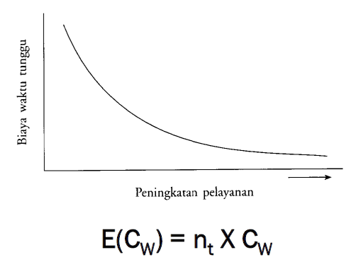
Hubungan Tk Pelayanan dgn Biaya Waktu Menunggu
Dimana :
E(C_{W}) = Total biaya menunggu
n_{t} = Jumlah rata-rata individu yang menunggu dalam suatu sistem
C_{W} = Biaya menunggu (waiting cost) pada seorang individu menganggur dalam sistem

Slide 6
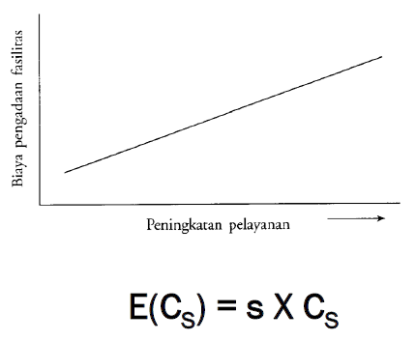
Hubungan Tk Pelayanan dgn Biaya Pengadaan Fasilitas
Dimana :
E(C_{S}) = Total biaya pelayanan per periode
s = Jumlah fasilitas pelayanan
C_{s} = Biaya penambahan fasilitas

Slide 7
Contoh :
Jika diketahui biaya menunggu (mencakup biaya menganggurnya para karyawan, kehilangan penjualan, kehilangan kepercayaan dalam manajemen) adalah Rp. 20.000,- per jam. Bila jumlah rata-rata individu dalam sistem adalah 5 orang, maka total biaya tunggu yang diharapkan sebesar :
E(C_{W}) = (5) (20.000) = Rp. 100.000,-
Jika biaya per periode waktu per fasilitas pelayanan adalah Rp. 120.000,- per jam dan jumlah fasilitas pelayanan adalah 3 unit, maka total biaya pelayanan yang diharapkan sebesar :
E(C_{S}) (3) 120.000) = Rp. 360.000,-

Slide 8
Elemen Dasar Model Antrian
A. Sifat Pemanggilan Populasi
Besar kecilnya pemanggilan populasi.
Terbatas: tiga mesin tenun
Tak terbatas: mobil masuk gerbang tol.
Sifat kedatangan dari pemanggilan populasi.
Acak (berdistribusi poisson)
Tingkah laku pemanggilan populasi.
Renege (tidak mengikuti): seseorang bergabung dlm antrian dan kemudian meninggalkannya.
Balking(menolak): serta-merta tidak mau antri.
Bulk (merebut): seseorang berebut menyerobot ke depan.

Slide 9
Elemen Dasar Model Antrian
B. Sifat Fasilitas Pelayanan.
Tatanan fisik sistem antrian
Berdasarkan jumlah saluran pelayanan: tunggal dan majemuk.
Disiplin antrian
FCFS : first come first served.
SIRO : service in random order.
LCFS : last come first served.
Distribusi probabilitas yang sesuai atas waktu pelayanan.
Waktu pelayanan acak: distribusi eksponensial.
Waktu pelayanan tidak acak: deterministik.

Slide 10
Stuktur Dasar Model Antrian
Ada 4 struktur dasar berdasarkan fasilitas pelayanan :
• Single Channel Single Phase
• Single Channel Multiple Phase
• Multiple Channel Single Phase
• Multiple Channel Multiple Phase

Slide 11
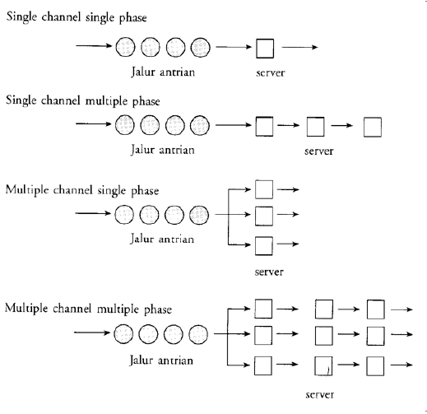

Slide 12
Contoh Antrian Bank Satu Kasir

Slide 13
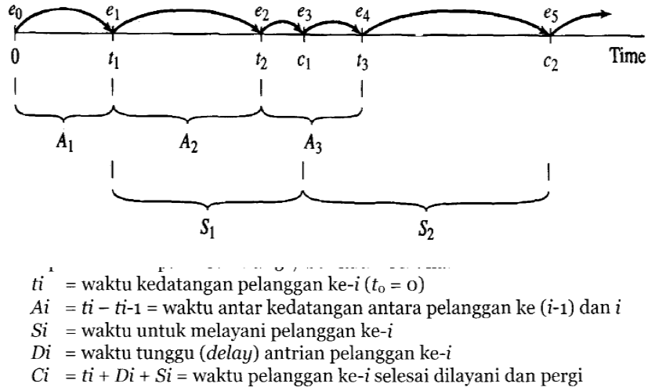

Slide 14
Notasi Model Antrian
Notasi Standar :
( a / b / c / d / e )
Dimana :
a = distribusi kedatangan
b = distribusi waktu pelayanan
c = jumlah fasilitas pelayanan (s = 1, 2, 3, … , ∞)
d = jumlah konsumen maksimum dalam sistem
e = ukuran populasi atau sumber
Notasi standar untuk simbol a dan b :
M = Poisson (Markovian)
D = interarrival atau service time konstan (deterministik)
E_{k} = intearrival atau service time berdistribusi Erlang atau Gamma

Slide 15
Model (M / M / 1 / ∞ / ∞ )
Syarat kondisi Model Server Tunggal :
Jml kedatangan tiap satuan waktu mengikuti distribusi Poisson
Wkt pelayanan berdistribusi eksponensial
Disiplin antrian yang pertama datang pertama dilayanan (FCFS)
Sumber populasi tak terbatas
Ada jalur tunggal
Tk rata-rata kedatangan lebih kecil daripada tingkat rata-rata pelayanan
Panjang antrian tidak terbatas
Notasi persamaan :
λ = Tk rata-rata kedatangan per satuan waktu (unit/waktu)
μ = Tk rata-rata pelayanan per satuan waktu (unit/waktu)
Lq = Rata-rata jumlah individu dalam antrian (unit)
Ls = Rata-rata jumlah individu dalam sistem (unit)
Wq = Rata-rata waktu dalam antrian (jam)

Slide 16
Model (M / M / 1 / ∞ / ∞ )
Ws = Rata-rata waktu dalam sistem (jam)
Pn = Probabilitas terdapat n individu dalam sistem (frekuensi relatif)
Po = Probabilitas tidak ada individu dalam sistem (frekuensi relatif)
Pw = Probabilitas menunggu dalam sistem (frekuensi relatif)
r = Tk kegunaan fasilitas sistem atau utilitas (rasio)
Po =

Slide 17
Contoh Kasus 1:
Sebuah minimarket mempunyai satu cash register dan satu orang petugas kasir untuk mengoperasikannya dalam transaksi pembayaran terhadap konsumen. Konsumen harus antri dalam satu jalur di depan kasir untuk membayar belanjaannya. Tingkat rata-rata kedatangan konsumen λ=24 per jam dan sesuai dengan distribusi Poisson. Waktu pelayanan berdistribusi eksponensial dengan tingkat rata-ratanya adalah μ=30 konsumen per jam. Manajer minimarket ingin mengevaluasi karakteristik operasional
dari sistem antrian tersebut. Tentukan :
a. Probabilitas tidak ada konsumen dalam sistem
b. Rata-rata jumlah konsumen dalam antrian
c. Rata-rata jumlah konsumen dalam sistem
d. Rata-rata waktu dalam antrian
e. Rata-rata waktu dalam sistem
f. Tingkat kegunaan fasilitas cash register

Slide 18
Model (M / M / s / ∞ / ∞ )
Merupakan model antrian fasilitas pelayanan (server) ganda.
Diasumsikan rata-rata tingkat kedatangan lebih kecil daripada tingkat pelayanan keseluruhan (agregat) atau penjumlahan segenap rata-rata tingkat pelayanan di tiap jalur.
Syarat & kondisi lain sama dengan Model Server Tunggal
Probabilitas bahwa tidak ada konsumen dalam sistem (semua server menganggur) :

Slide 19
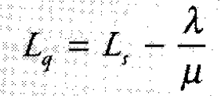
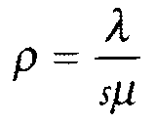
Model (M / M / s / ∞ / ∞ )
Probabilitas bahwa seorang konsumen memasuki sistem dan hasrus menunggu untuk dilayani (probabilitas semua server sibuk) :
Rata-rata jumlah konsumen dalam sistem dan antrian masing-masing :
Rata-rata waktu dalam sistem dan rata-rata waktu antrian masing-masing :
Tk kegunaan fasilitas :

Slide 20
Contoh Kasus 2:
Sebuah departemen store mempunyai bagian khusus yang menangani masalah dan keluhan konsumen terhadap transaksi pembayaran melalui kartu kredit. Bagian ini mempunyai tiga petugas pelayanan dan konsumen yang datang harus menunggu giliran untuk mendapatkan pelayanan, tempat duduk di ruang tunggu diatur hanya satu baris. Konsumen yang datang pertama dilayani lebih dulu (FCFS).
Berdasarkan pengamatan selama 6 bulan, menunjukkan rat-rata ada 10 konsumen yang datang tiap jam (sesuai distribusi Poisson), dan rata-rata ada 4 konsumen per jam bisa dilayani oleh tiap petugas (berdistribusi Poisson).
a. Pihak manajemen ingin menganalisis sistem antrian tersebut, bila waktu tunggu berlebihan di bagian ini maka akan membuat konsumen kesal dan cenderung tidak sabar, sehingga bisa dengan mudah mencari tempat lain untuk berbelanja.
b. Untuk meningkatkan pelayanan maka manajemen mempertimbangkan untuk menambah seorang petugas pelayanan di bagian ini. Apakah keputusan pihak manajemen ini sudah tepat ?

Slide 21
Model (M / M / 1 / N / ∞ )
Terdapat batas jumlah dalam sistem
Jumlah maksimum meliputi individu yang menunggu dan yang sedang dilayani.
Bila individu mencapai N atau lebih, individu yang datang berikutnya akan meninggalkan antrian dan tidak kembali.
Jenis model ini merupakan perkiraan logis untuk memecahkan persoalan antrian dalam sektor industri jasa.
Contoh : Rumah Makan dengan kapasitas parkir yang terbatas. Bila pelanggan tiba dan tidak mendapatkan tempat parkir, maka pelanggan pasti langsung pergi ke tempat lain

Slide 22
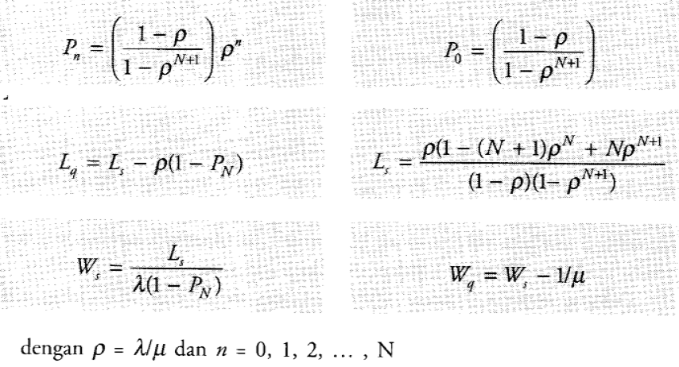
Model (M / M / 1 / N / ∞ )

Slide 23
Contoh Kasus 3:
Pak Budi membuka usaha jasa cuci mobil yang berada di pingir jalan raya. Rata-rata pelanggan yang datang adalah 5 mobil per jam (sesuai distribusi Poisson). Waktu yang diperlukan untuk mencuci dan membersihkan setiap mobil berbeda-beda, tetapi mengikuti distribusi eksponensial dengan rata-rata 10 menit per mobil. Kapasitas lahan parkir hanya bisa menampung 5 mobil. Jika lahan parkir sudah penuh, pelanggan yang datang akan segera pergi dan mencari tempat lain. Jam kerja selama 8 jam dari pagi hingga sore.
a. Pak Budi ingin mengetahui beberapa pelanggan yang hilang karena keterbatasan lahan parkir, serta karakteristik-karakteristik sistem antrian lainnya.
b. Pak Budi juga ingin mengetahui berapa rata-rata waktu antrian hingga sebuah mobil selesai dicuci

Slide 24
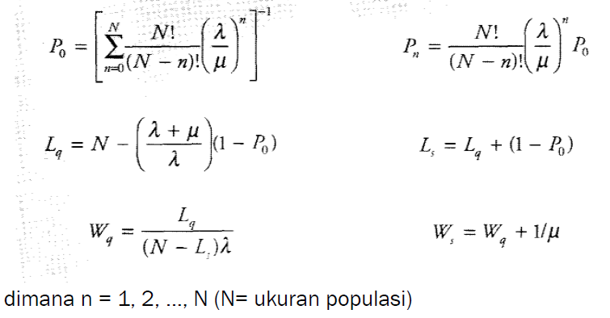
Model (M / M / 1 / ∞ / N )
Sumber populasi dibatasi sebesar N
Model ini banyak dijumpai dalam sistem antrian pada perbaikan mesin di suatu pabrik.

Slide 25
Contoh Kasus 4:
Sebuah industri manufaktur mempunyai 20 mesin bubut yang secara periodik memerlukan perbaikan karena mengalami kerusakan. Perusahaan mempunyai satu karyawan senior dibantu asistennya untuk mereparasi mesin tersebut. Setiap mesin membutuhkan perbaikan setelah beroperasi rata-rata selama 200 jam dan rata-rata waktu perbaikan adalah 3,6 jam tiap mesin. Rata-rata tingkat kerusakan mesin berdistribusi Poisson dan waktu perbaikan eksponensial.
Perusahaan ingin menganalisis beberapa rata-rata lama mesin yang menganggur karena kerusakan dan bila perlu ada tambahan karyawan bagian reparasi.

Slide 26
TUGAS
Kerjakan contoh kasus 1 sampai 4 dengan menggunakan aplikasi Excel.
Kirim file dengan format file “NIM_NamaLengkap.xlsx”
Dengan subyek “Tugas 2_NamaLengkap_Kelas”
Kirim ke email syaifuddin@unim.ac.id / syaifuddin.skm@google.com

